Slide 1
Появление и развитие буддизма в России
Исправь ошибки!
1.Христианство на Руси было принято в 1036 при князе Ярославе Мудром.
2.Главой русской православной церкви был патриарх.
3.Первым русским царем был Иван III
4.Ислам возник в I в.н.э.
5.Иудаизм исповедуют арабы.
6.Геноцид еврейского народа во Вторую Мировую войну называется____________
7.Население Хазарского каганата исповедовало ислам.

Slide 2
Появление и развитие буддизма в России
1.Предположите какие народы России могут исповедовать буддизм?
2.Что такое махаяна?
3.Где зародилось то направление буддизма,которого придерживаются в России?
4.Какой из народов России первым принял буддизм?
5.В каком году российская императрица Елизавета Петровна разрешила бурятским ламам проповедовать буддизм?
6.Почему ламы играли большую роль в религиозной и культурной жизни российских буддистов?
7.Предположите что такое «дацан»

Slide 3
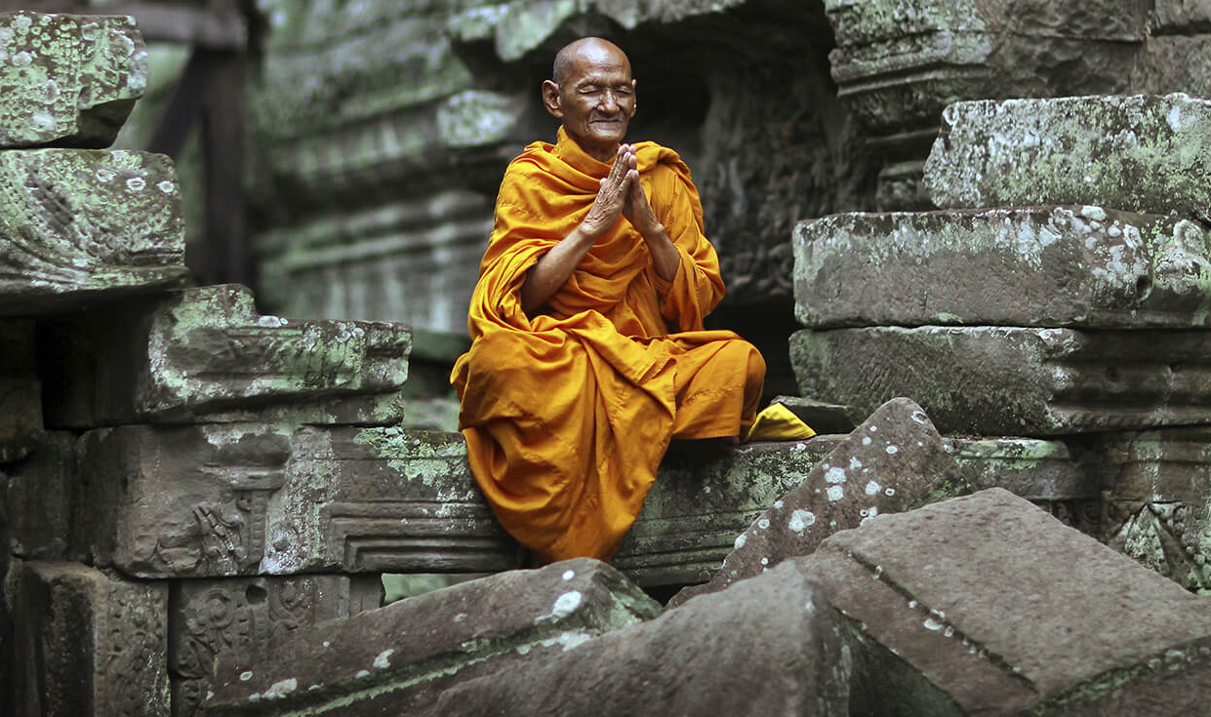
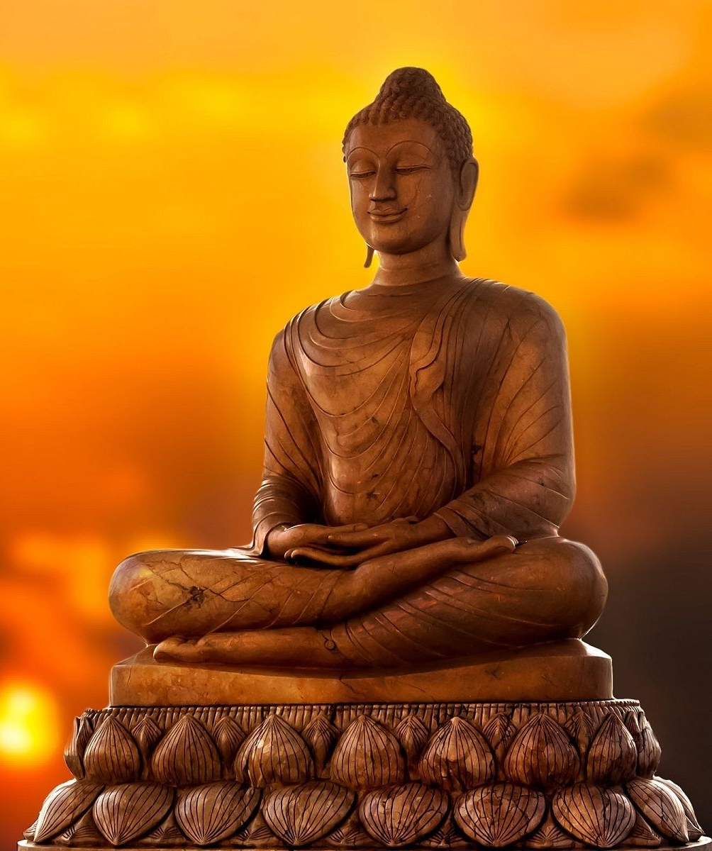

Появление буддизма в России

Slide 4
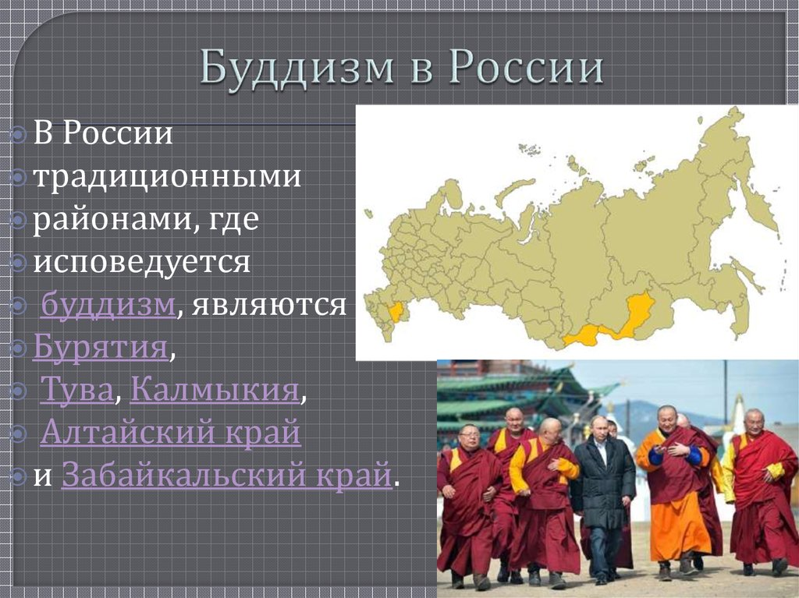

Slide 5
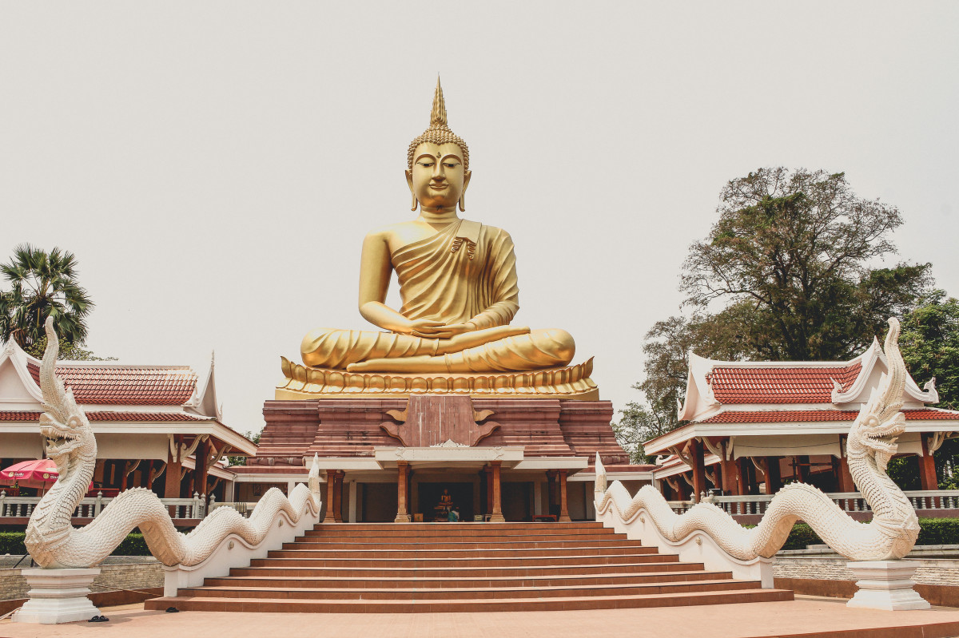
МАХАЯНА-наиболее распространенное в мире направление буддизма

Slide 6
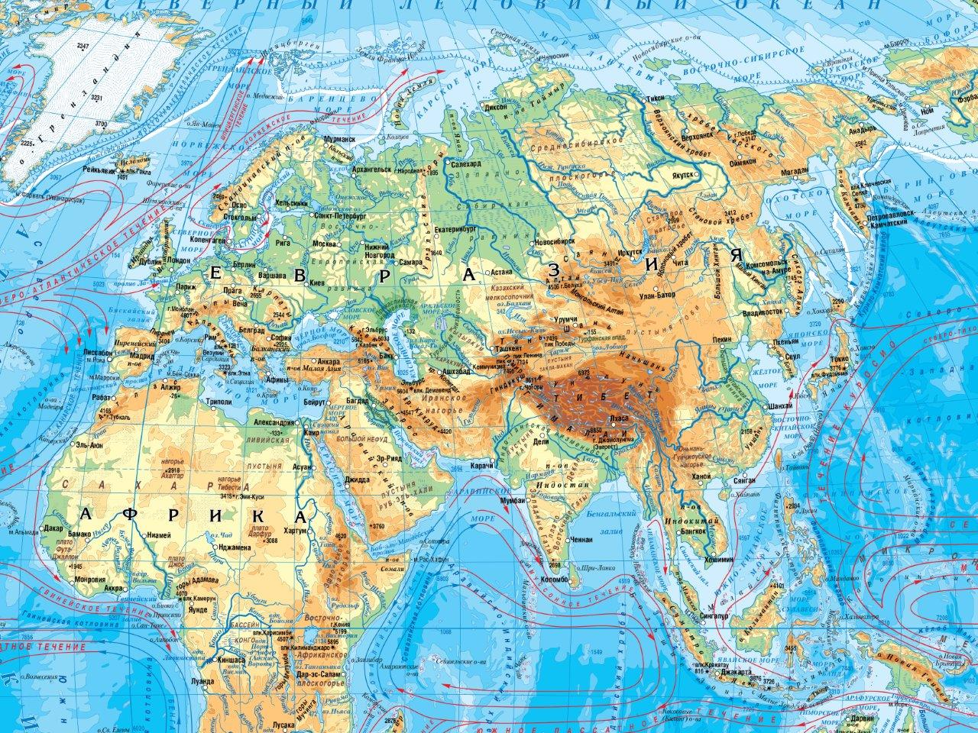
Покажи Тибет на карте

Slide 7
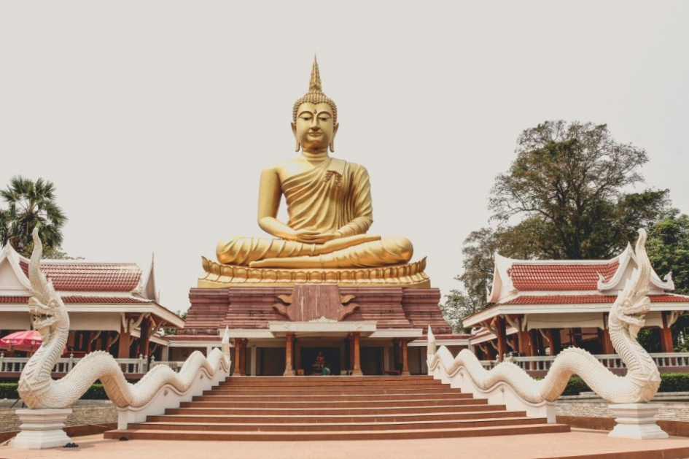
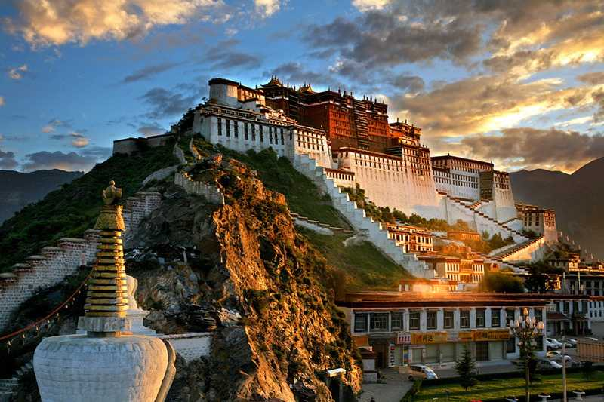
ГЭЛУГ-отдельное направление буддизма,которое сформировалось в Тибете
ДАЛАЙ-ЛАМА-лидер приверженцев направления ГЭЛУГ

Slide 8
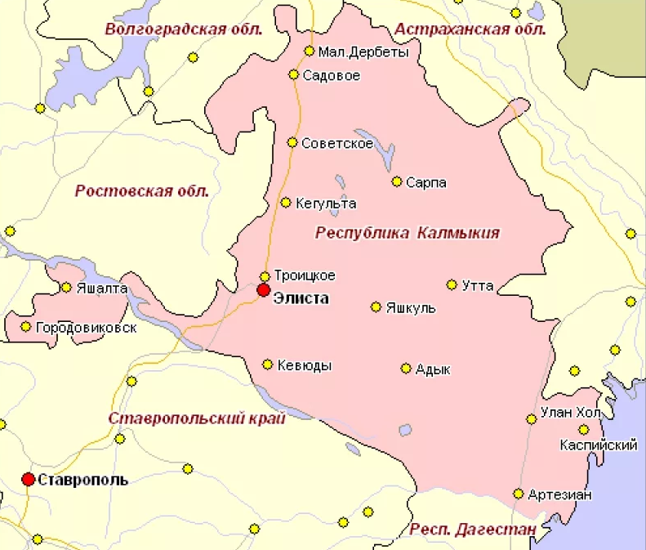
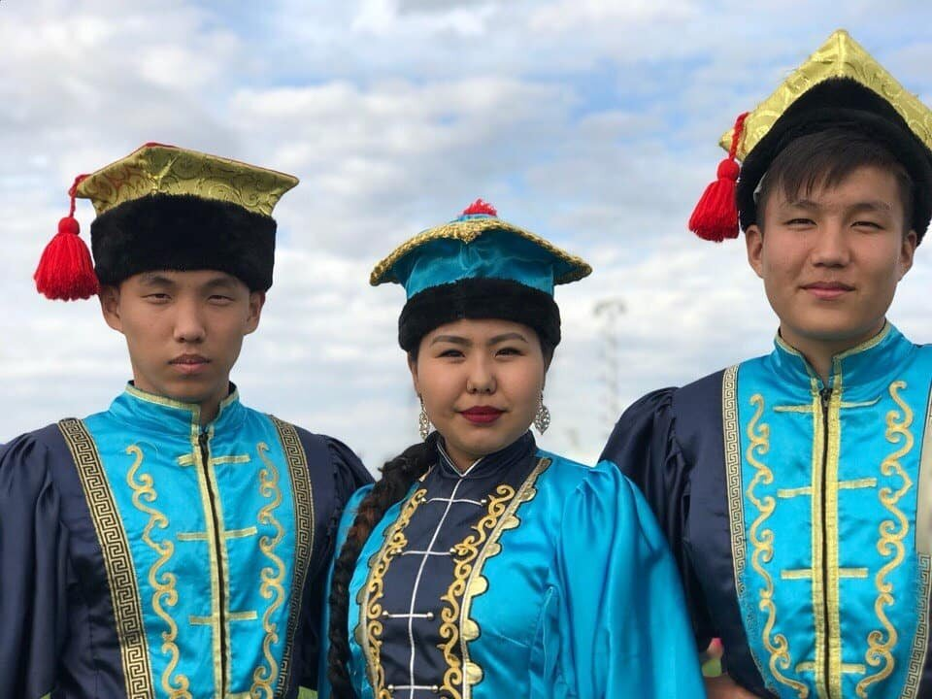
Калмыкия на карте России

Slide 9
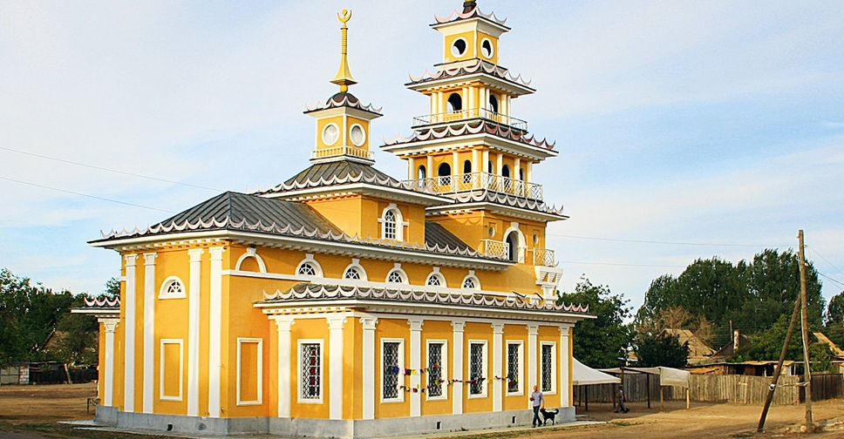
ХУРУЛЫ-первые буддийские храмы калмыков
Хошеутовский хурул,Астраханская область

Slide 10
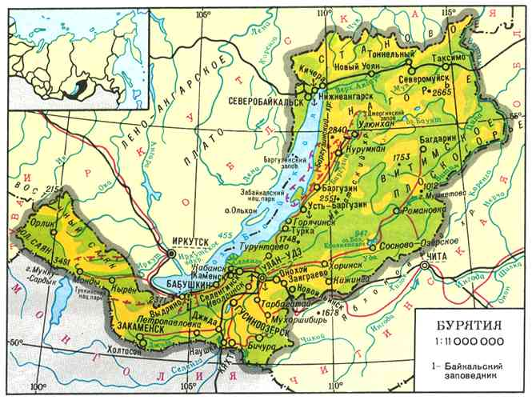
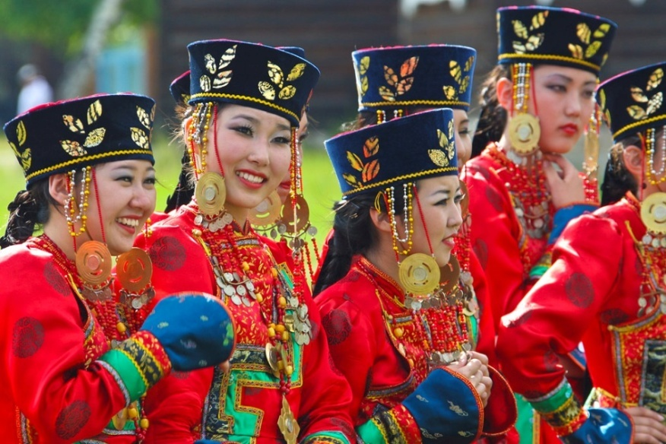
Бурятия на карте России

Slide 11
ДУГАН-переносной бурятский буддийский храм
ПАНДИТО-ХАМБО-ЛАМА-главный лама у бурят
1741-дата официального признания буддизма в России

Slide 12
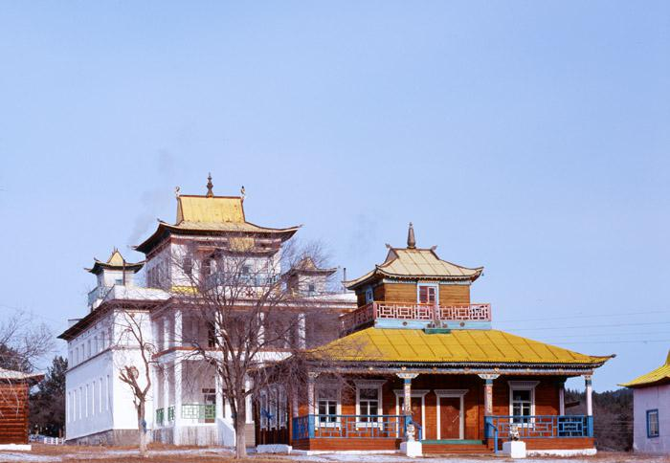
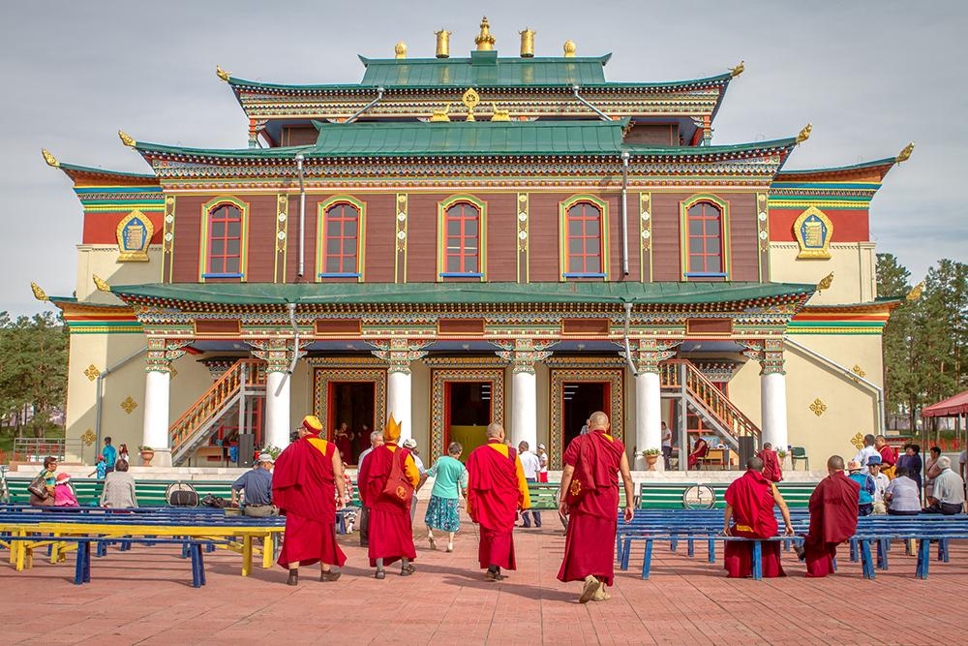
ДАЦАН-буддийский монастырь у бурят
Цонгольский дацан
Агинский дацан

Slide 13
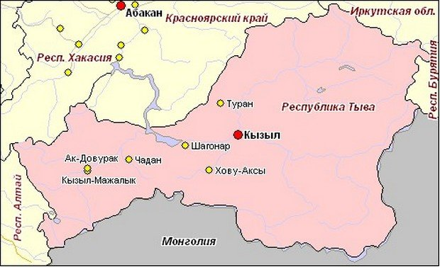
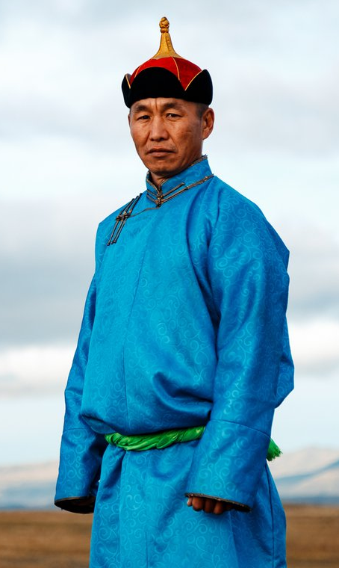
Республика Тува(Тыва) на карте России

Slide 14
ХУРЭ-тувинский буддийский монастырь
ЧАМЗА-ХАМБО-ЛАМА глава буддиского духовенства в Туве

Slide 15
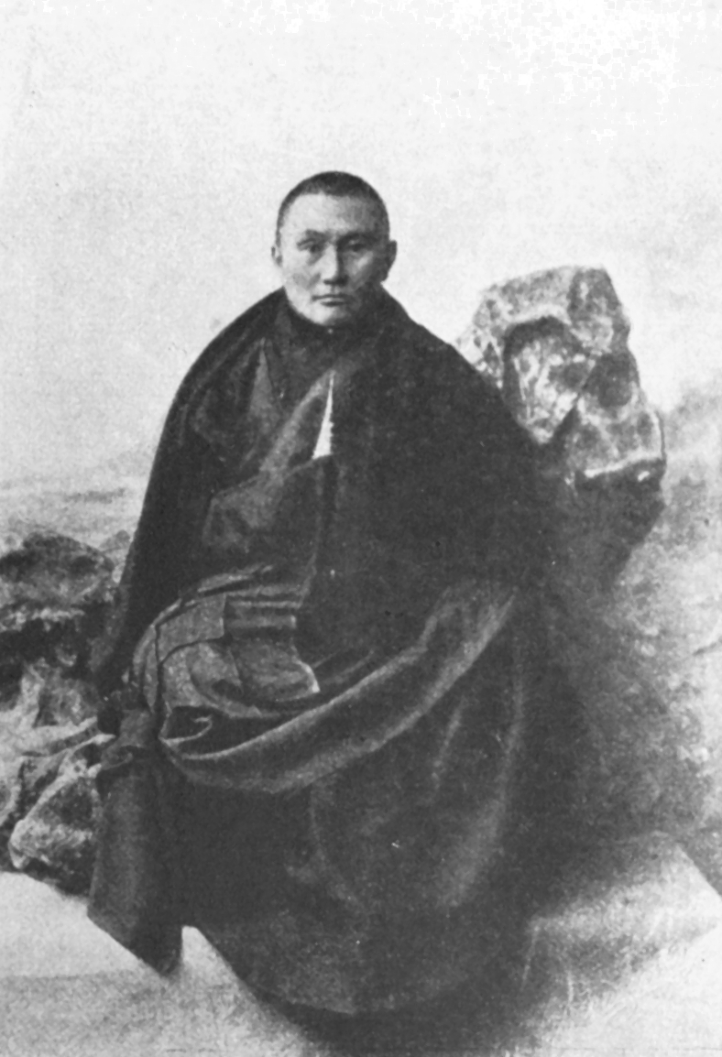
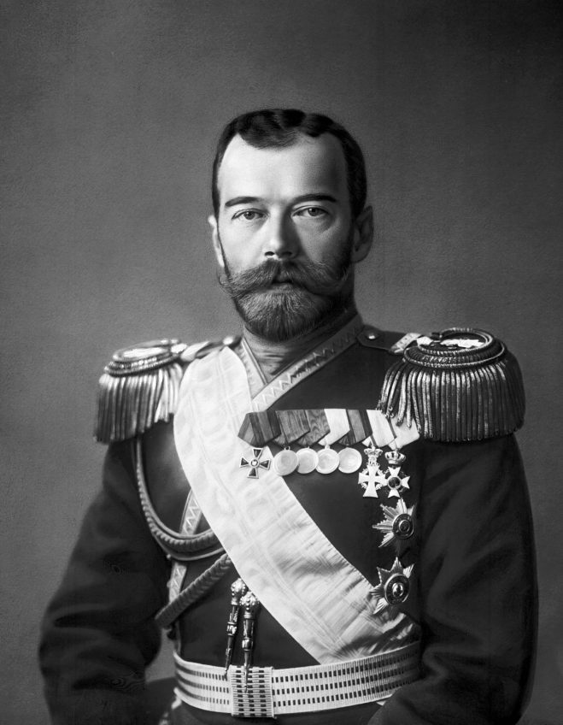
Агван Доржиев(1853-1938)выдающийся лидер буддистов России
Николай II
(1894-1915)-российский император

Slide 16
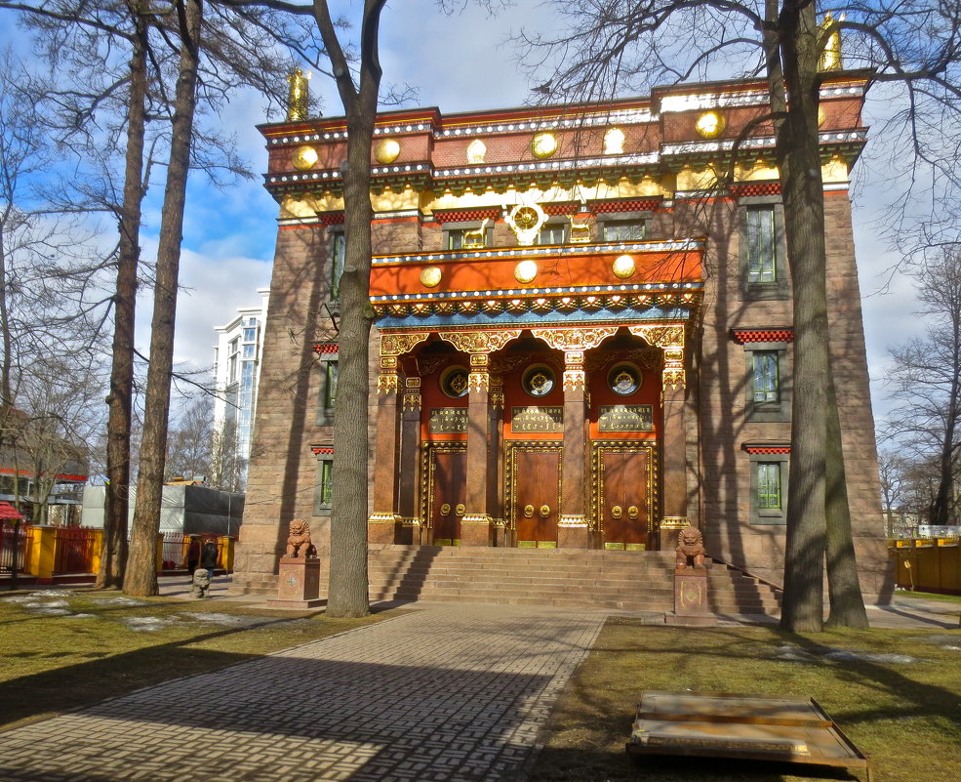
Буддийский храм в Санкт-Петербурге(1913)

Slide 17
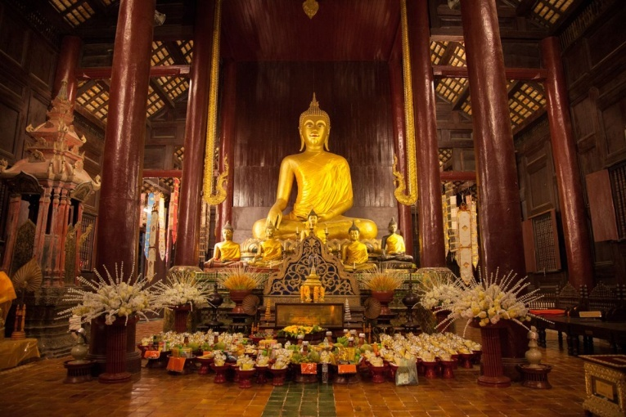
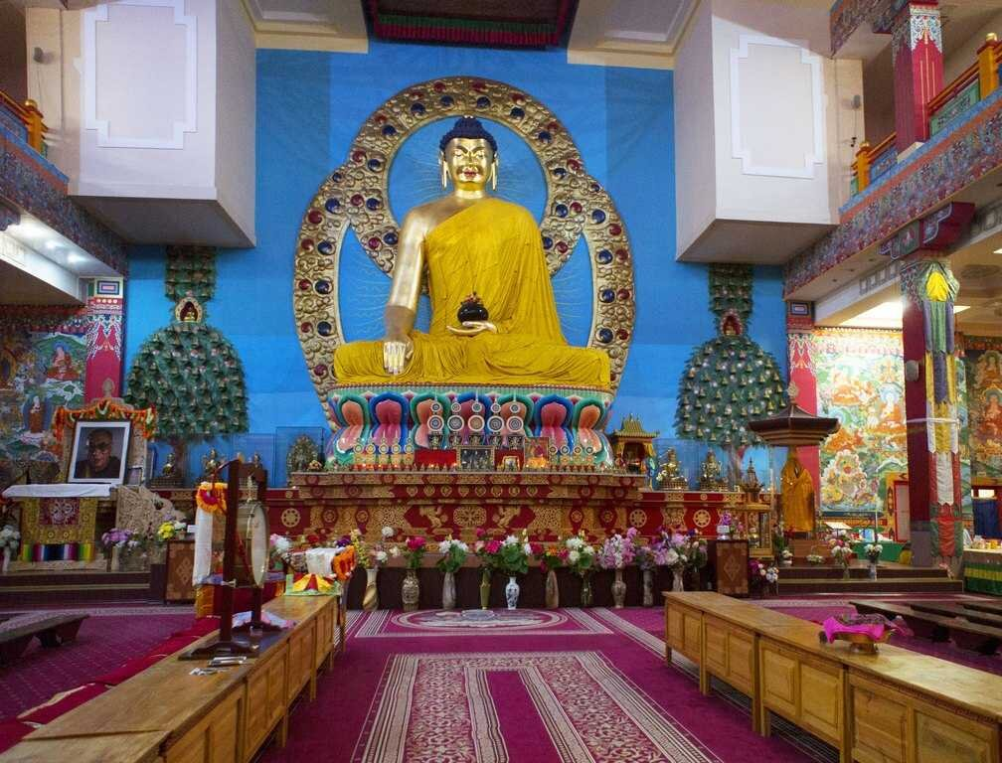
Домашнее задание:
тема 13(стр.78-83)

